Slide 1
Anne Baba Tutumları Semineri

Slide 2
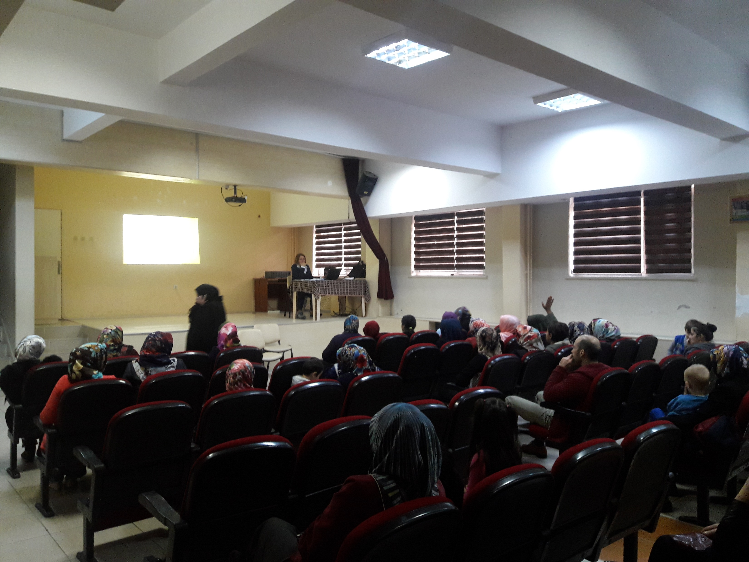

Slide 3
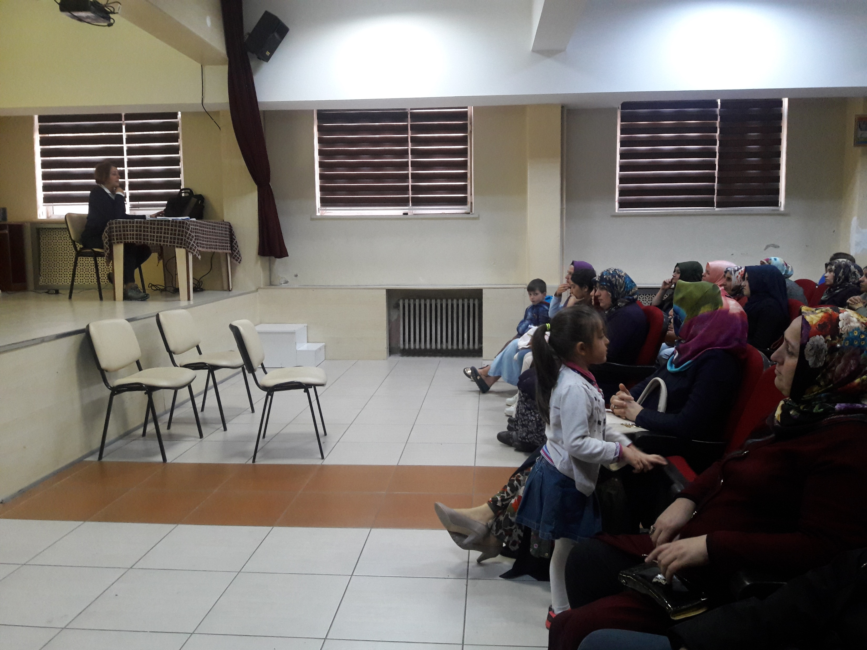

Slide 4
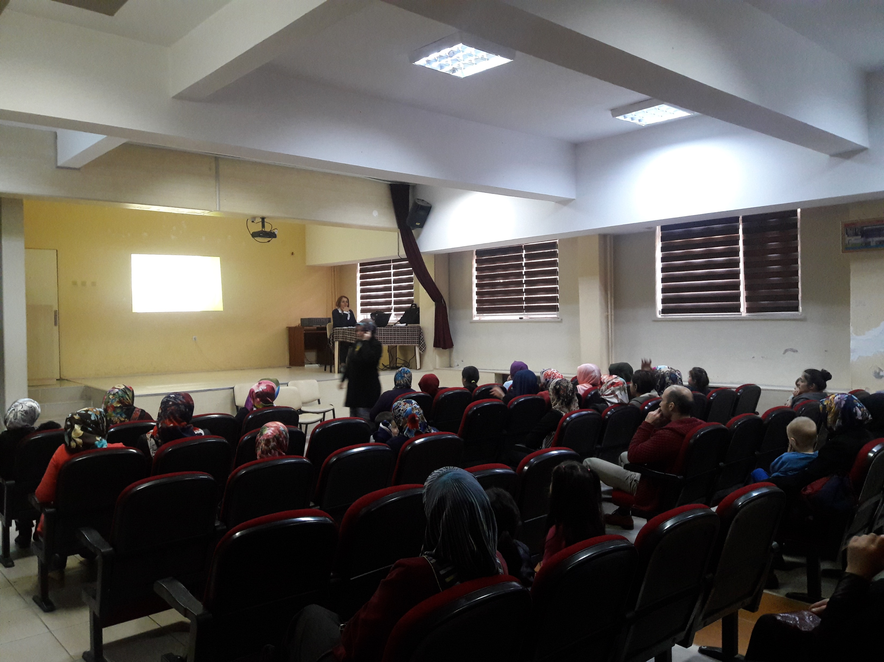

Slide 5
